Slide 1







학교간 플러스 교육
데이터베이스 프로그래밍
발표자 : 양정고등학교 이윤승
발표 일시 : 2019년 11월 16일

Slide 2

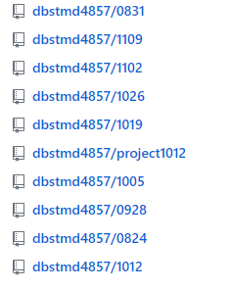
Github 저장소

Slide 3


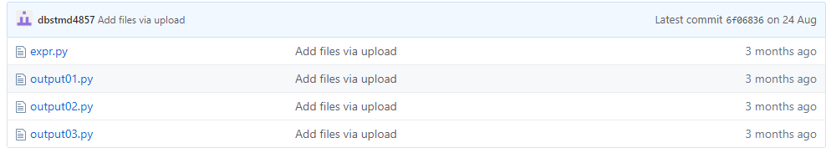

8월 24일
4

Slide 4
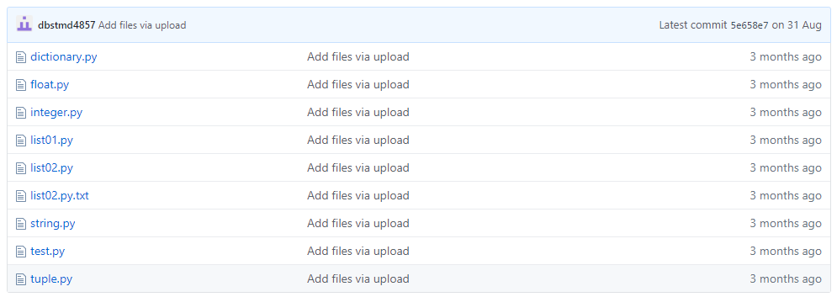
8월 31일
4+9

Slide 5
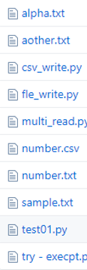
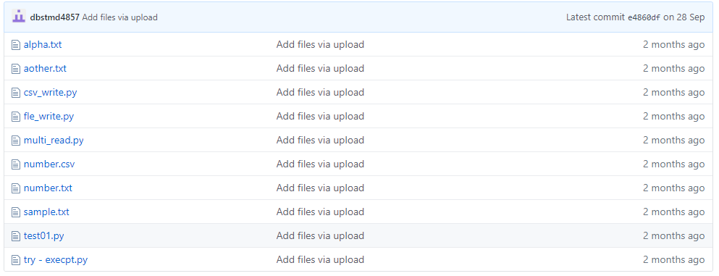
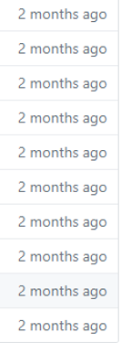
9월 28일
4+9+10

Slide 6
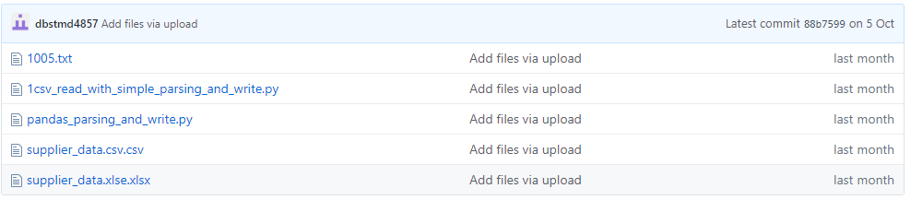
10월 5일
4+9+10+5

Slide 7

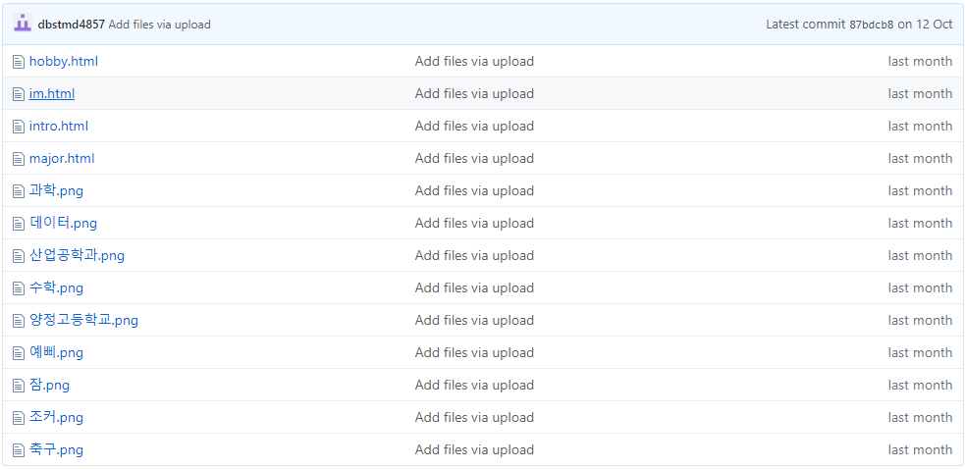

10월 12일
4+9+10+5+13

Slide 8
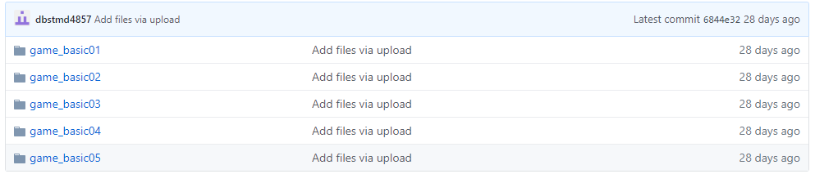

10월 19일
4+9+10+5+13+5

Slide 9

10월 26일
4+9+10+5+13+5+1

Slide 10

11월 2일
4+9+10+5+13+5+1+1

Slide 11

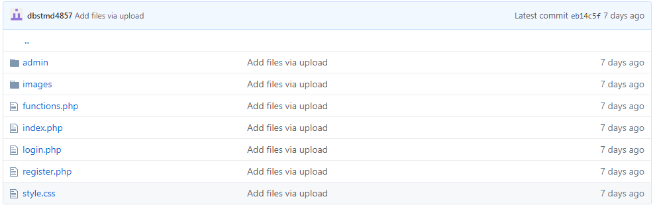

11월 9일
4+9+10+5+13+5+1+1+7 = 55(총합)

